Slide 1
Ρήματα: Ενεστώτας – Αόριστος – Μέλλοντας
Διδακτικό υλικό για μαθητές Β΄ Δημοτικού

Slide 2
Στόχοι Μαθήματος
Αναγνώριση των χρόνων: Ενεστώτας, Αόριστος, Μέλλοντας
Χρήση των χρόνων σε απλές προτάσεις
Εξάσκηση μέσω παραδειγμάτων και δραστηριοτήτων

Slide 3
Τονισμός Ρημάτων
Τονίζουμε το ρήμα με χρώμα ή υπογράμμιση
Παρατηρούμε πώς αλλάζει από χρόνο σε χρόνο
Συγκρίνουμε τις καταλήξεις

Slide 4
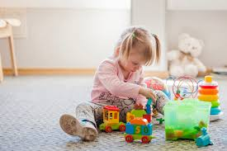
Παραδείγματα
Ενεστώτας: παίζω, τρέχω, γράφω
Αόριστος: έπαιξα, έτρεξα, έγραψα
Μέλλοντας: θα παίξω, θα τρέξω, θα γράψω

